Slide 1



本书编委会 编著

Slide 2
第7章 表格的应用
7.1 表格概述
7.2 插入表格<table>
7.3 设置表格标记属性
7.4 设置表格行与单元格
7.5 表格嵌套
7.6 小实例——表格在网页中的应用
7.7 习题
HTML/CSS/JavaScript 标准教程实例版（第3版）

Slide 3
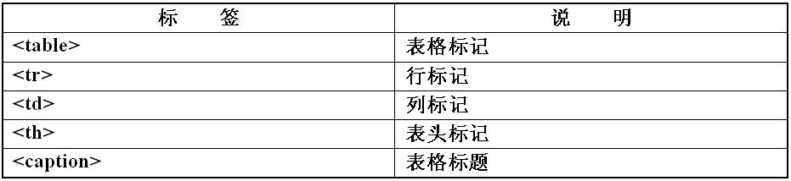
7.1 表格概述
表7-1 表格常用元素标签及说明

Slide 4
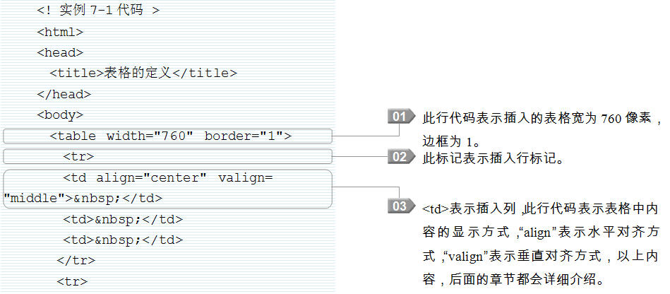
7.1 表格概述
实例代码

Slide 5
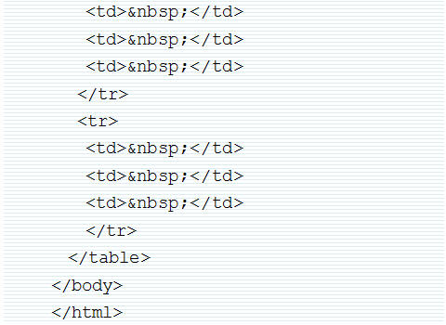
7.1 表格概述
接上页

Slide 6
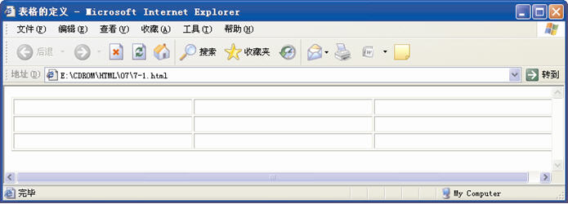
7.1 表格概述
网页效果

Slide 7
7.2 插入表格<table>
7.2.1 设置基本表格结构<table>、<tr>、<td>
7.2.2 设置表格标题<caption>
7.2.3 设置表格表头<th>
7.2.3 设置表格表头<th>
7.2.4 设置划分结构表格<thead>、<tbody>和<tfoot>

Slide 8
7.2 插入表格<table>
基本语法
<table>
<tr>
<td></td>
</tr>
</table>

Slide 9
7.2 插入表格<table>
语法说明
➢ <table>标记表示插入表格；
➢ <tr>表示插入一行；
➢ <td>表示插入一列。

Slide 10
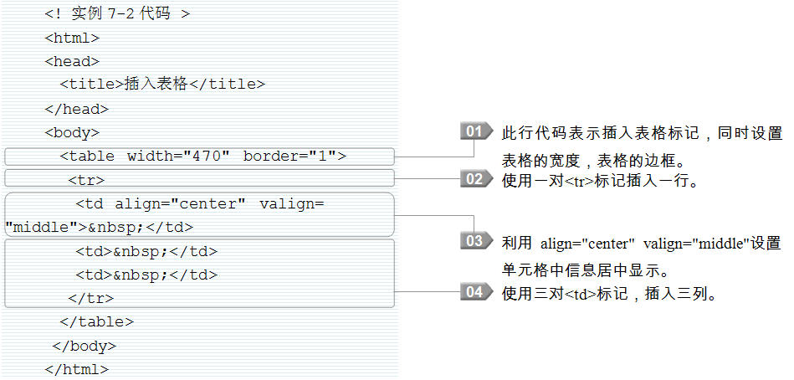
7.2 插入表格<table>
实例代码

Slide 11
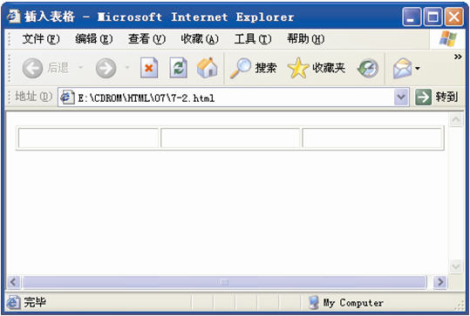
7.2 插入表格<table>
网页效果

Slide 12
7.2.1 设置基本表格结构<table>、<tr>、<td>
基本语法
<table>
<tr>
<td></td>
</tr>
</table>

Slide 13
7.2.1 设置基本表格结构<table>、<tr>、<td>
语法说明
➢ <table>定义表结构；
➢ <tr>定义行结构；
➢ <td>定义列结构。

Slide 14
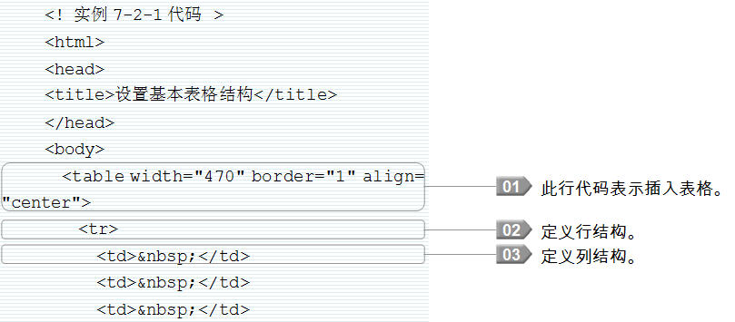
7.2.1 设置基本表格结构<table>、<tr>、<td>
实例代码

Slide 15
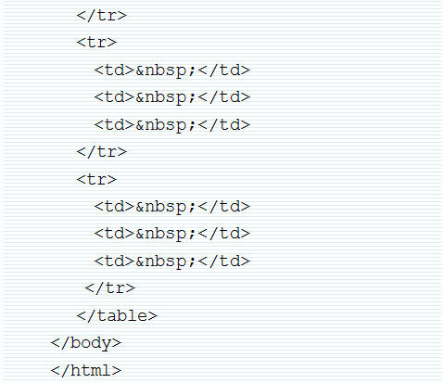
7.2.1 设置基本表格结构<table>、<tr>、<td>
接上页

Slide 16
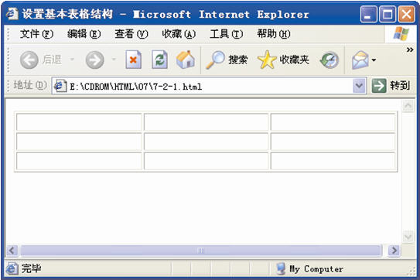
7.2.1 设置基本表格结构<table>、<tr>、<td>
网页效果

Slide 17
7.2.2 设置表格标题<caption>
基本语法
<table>
<caption>插入表格标题</caption>
<tr>
</tr>
<tr>
<td></td>
</tr>
</table>

Slide 18
7.2.2 设置表格标题<caption>
语法说明
在HTML文件中，使用成对<caption></caption>标记给表格插入标题。

Slide 19
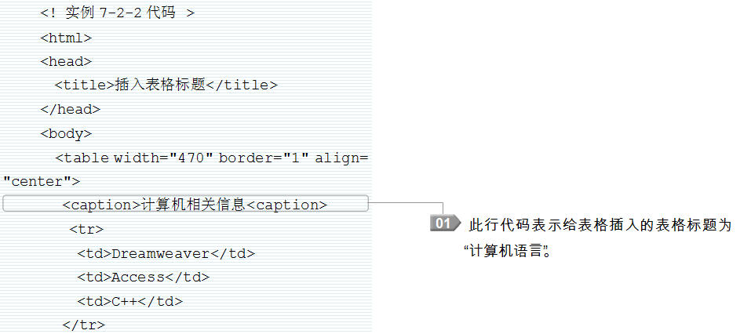
7.2.2 设置表格标题<caption>
实例代码

Slide 20
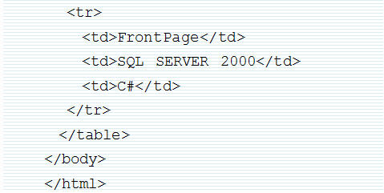
7.2.2 设置表格标题<caption>
接上页

Slide 21
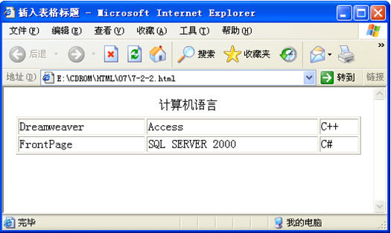
7.2.2 设置表格标题<caption>
网页效果

Slide 22
7.2.3 设置表格表头<th>
基本语法
<table>
<tr>
<th>…</th>
</tr>
<tr>
<td></td>
</tr>
</table>

Slide 23
7.2.3 设置表格表头<th>
语法说明
在HTML文件中，要将某一行作为表格文件的表头，只要将该行包含的列标记<td>改为<th>即可。

Slide 24
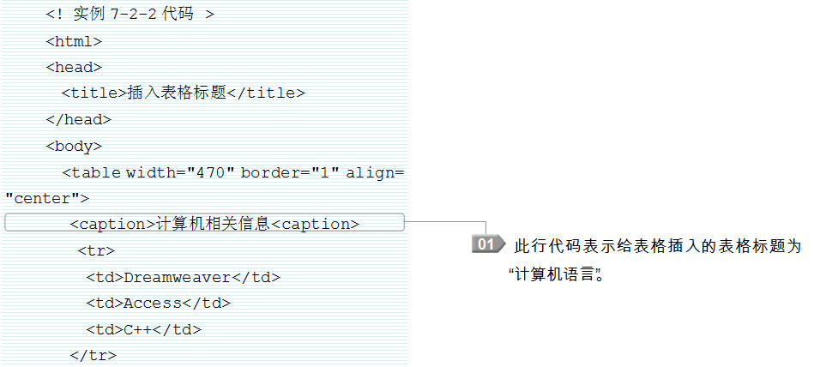
7.2.3 设置表格表头<th>
实例代码

Slide 25
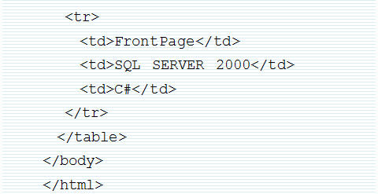
7.2.3 设置表格表头<th>
接上页

Slide 26
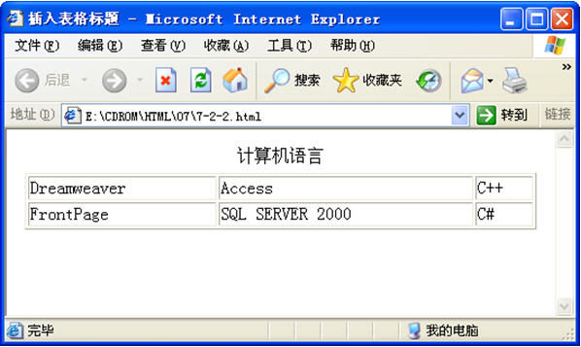
7.2.3 设置表格表头<th>
网页效果

Slide 27
7.2.4 设置划分结构表格<thead>、<tbody>和<tfoot>
基本语法
<thead></thead>
<tbody></tbody>
<tfoot></tfoot>

Slide 28
7.2.4 设置划分结构表格<thead>、<tbody>和<tfoot>
语法说明
➢ <thead></thead>表示定义一组表头行；
➢ <tbody></tbody>表示定义表格主体部分；
➢ <tfoot></tfoot>表示为表格添加一个标注。

Slide 29
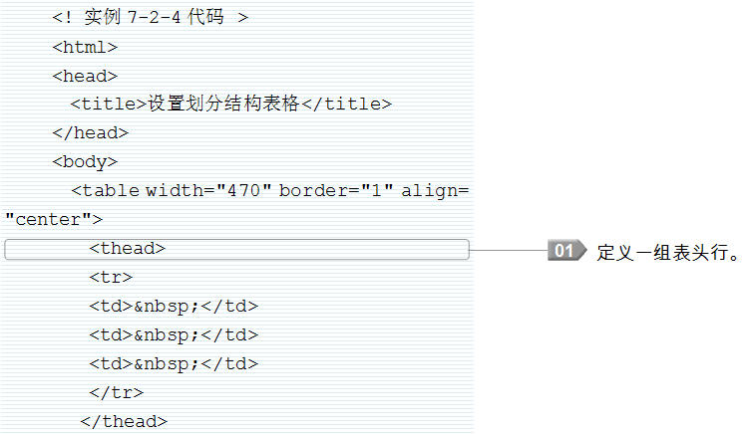
7.2.4 设置划分结构表格<thead>、<tbody>和<tfoot>
实例代码

Slide 30
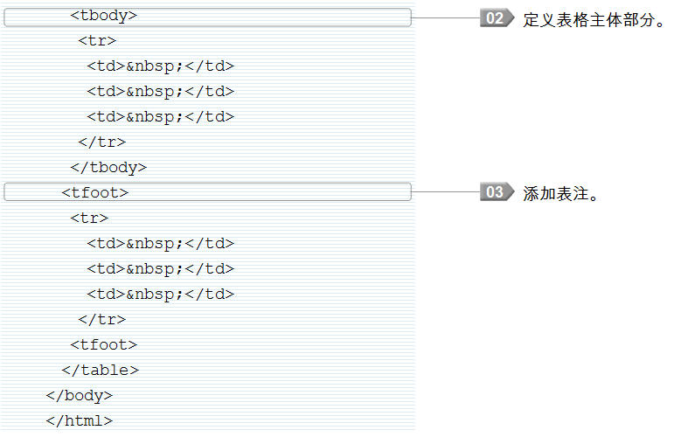
7.2.4 设置划分结构表格<thead>、<tbody>和<tfoot>
实例代码

Slide 31
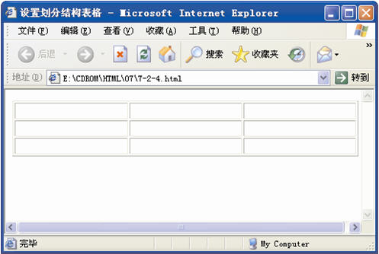
7.2.4 设置划分结构表格<thead>、<tbody>和<tfoot>
网页效果

Slide 32
7.3 设置表格标记属性
7.3.1 设置表格的宽度和高度——width和height
7.3.2 设置表格的边框属性——border
7.3.3 设置边框的样式——frame、rules
7.3.4 设置表格的背景——bgcolor

Slide 33
7.3.1 设置表格的宽度和高度——width和height
基本语法
<table width=”” height=””>
<tr>
<td></td>
</tr>
</table>

Slide 34
7.3.1 设置表格的宽度和高度——width和height
语法说明
在HTML文件中，<table>标记中的width用于设置表格的宽度，height属性用于设置表格的高度。

Slide 35
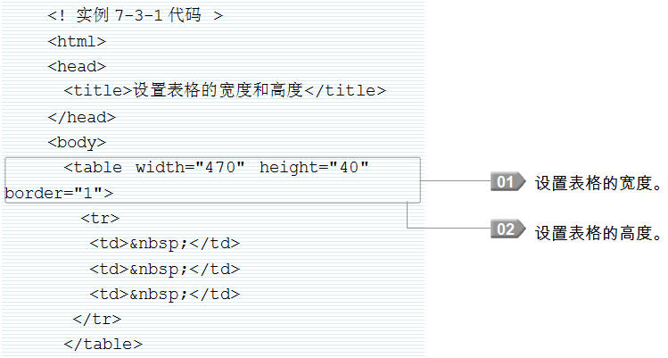
7.3.1 设置表格的宽度和高度——width和height
实例代码

Slide 36
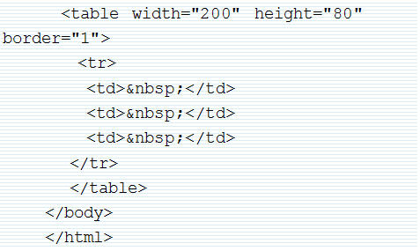
7.3.1 设置表格的宽度和高度——width和height
实例代码

Slide 37
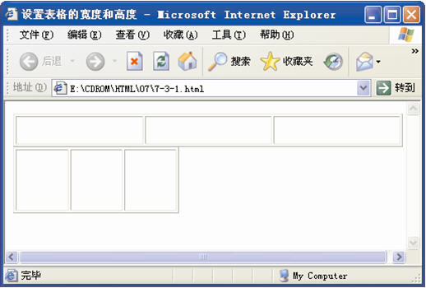
7.3.1 设置表格的宽度和高度——width和height
网页效果

Slide 38
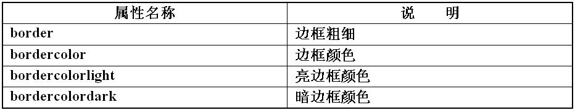
7.3.2 设置表格的边框属性——border
表7-2 表格边框属性

Slide 39
7.3.2 设置表格的边框属性——border
基本语法
<table border="" bordercolor＝””>
<tr>
<td></td>
</tr>
</table>

Slide 40
7.3.2 设置表格的边框属性——border
语法说明
➢ border属性用于设置边框的粗细；
➢ bordercolor设置表格边框的颜色。

Slide 41
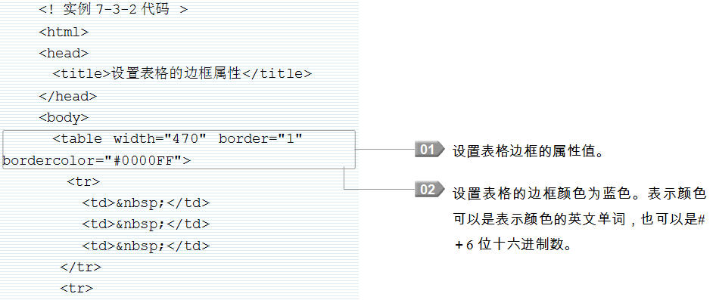
7.3.2 设置表格的边框属性——border
实例代码

Slide 42
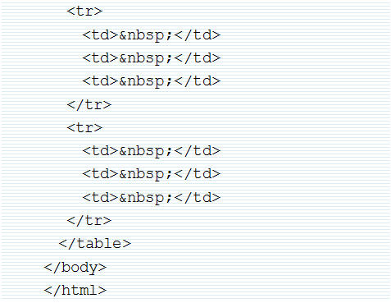
7.3.2 设置表格的边框属性——border
接上页

Slide 43
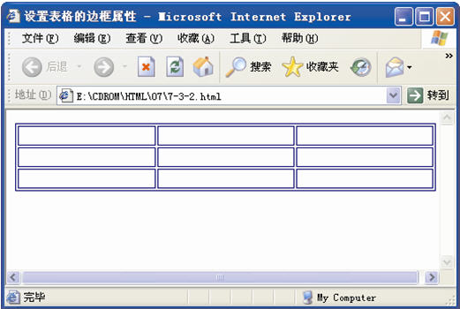
7.3.2 设置表格的边框属性——border
网页效果

Slide 44
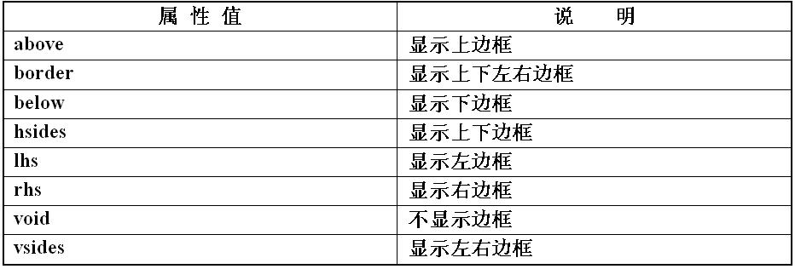
7.3.3 设置边框的样式——frame、rules
表7-3 frame常见属性

Slide 45
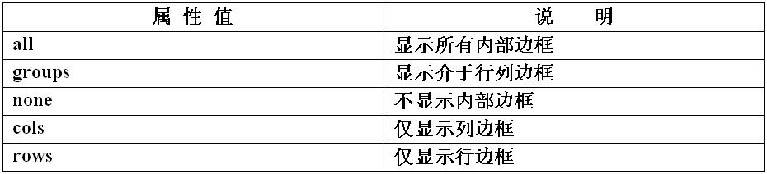
7.3.3 设置边框的样式——frame、rules
表7-4 rules常见属性

Slide 46
7.3.3 设置边框的样式——frame、rules
基本语法
<table frame=”” rules=””>
<tr>
<td></td>
</tr>
</table>

Slide 47
7.3.3 设置边框的样式——frame、rules
语法说明
在HTML文件中，对表格边框进行一些特殊样式设置时，需要使用frame、rules进行设置。

Slide 48
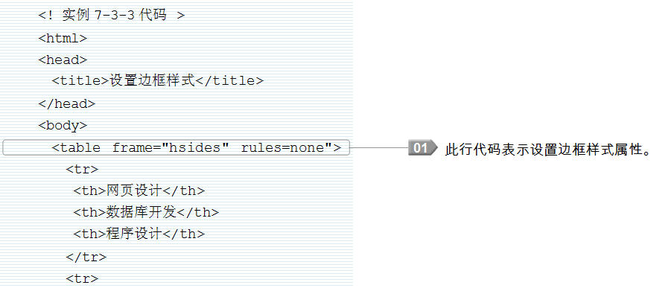
7.3.3 设置边框的样式——frame、rules
实例代码

Slide 49
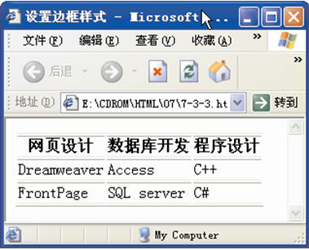
7.3.3 设置边框的样式——frame、rules
接上页

Slide 50
7.3.4 设置表格的背景——bgcolor
基本语法
<table bgcolor=””>
<tr>
<td></td>
</tr>
</table>

Slide 51
7.3.4 设置表格的背景——bgcolor
语法说明
在HTML文件中，通过设置bgcolor的属性值就可以设置表格的颜色。bgcolor的属性值可以是十六进制数或者英文。

Slide 52
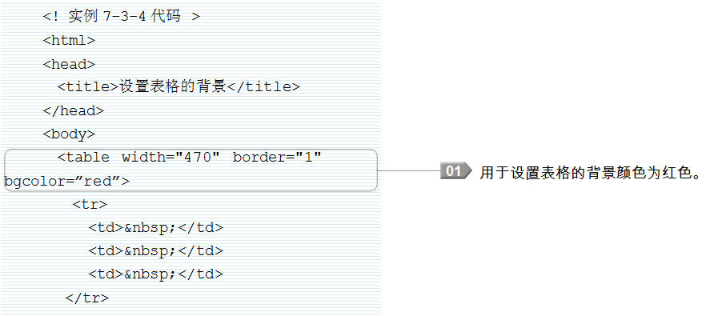
7.3.4 设置表格的背景——bgcolor
实例代码

Slide 53
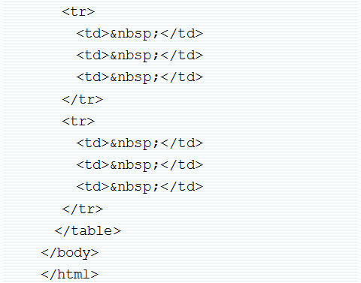
7.3.4 设置表格的背景——bgcolor
接上页

Slide 54
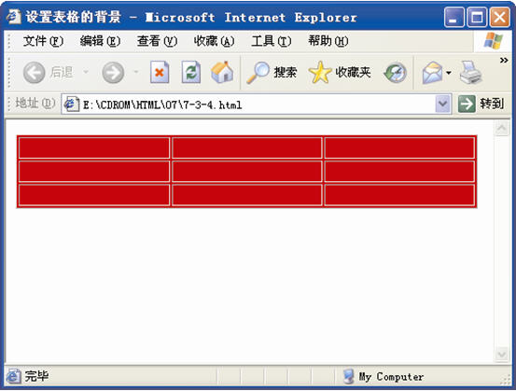
7.3.4 设置表格的背景——bgcolor
网页效果

Slide 55
7.4 设置表格行与单元格
7.4.1 调整行内容水平对齐——align
7.4.2 调整行内容垂直对齐——valign
7.4.3 设置跨行——rowspan
7.4.4 设置跨列——colspan
7.4.5 设置单元格间距——cellspacing
7.4.6 设置单元格边距——cellpadding

Slide 56
7.4.1 调整行内容水平对齐——align
基本语法
<table>
<tr align=””>
</tr>
<tr>
<td></td>
</tr>
</table>

Slide 57
7.4.1 调整行内容水平对齐——align
语法说明
在HTML文件中，设置行内容水平对齐方式常用的有：
➢ Left设置内容左对齐；
➢ Right设置内容右对齐
➢ Center设置内容居中对齐。

Slide 58
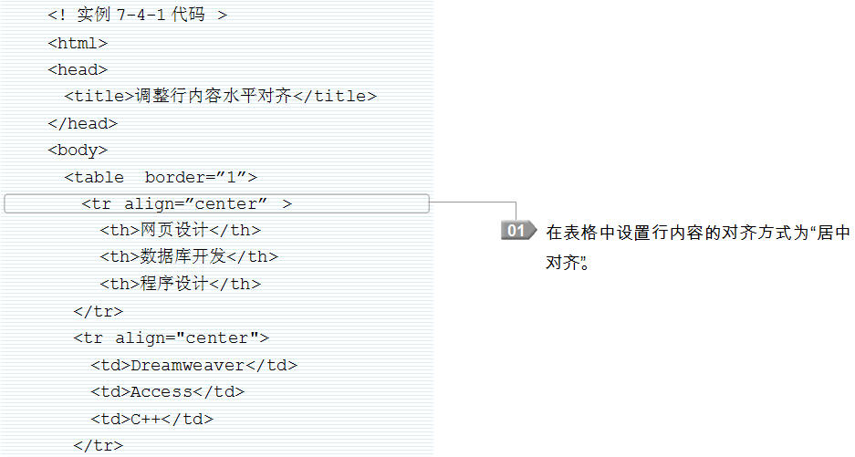
7.4.1 调整行内容水平对齐——align
实例代码

Slide 59
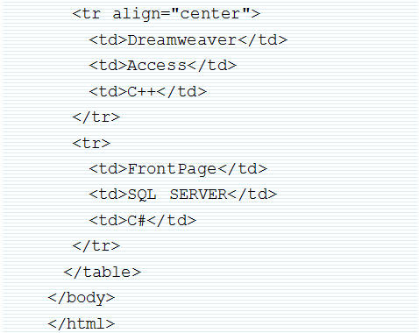
7.4.1 调整行内容水平对齐——align
接上页

Slide 60
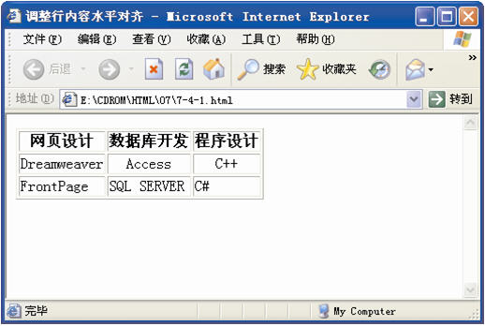
7.4.1 调整行内容水平对齐——align
网页效果

Slide 61
7.4.2 调整行内容垂直对齐——valign
基本语法
<table>
<tr valign=””>
</tr>
<tr>
<td></td>
</tr>
</table>

Slide 62
7.4.2 调整行内容垂直对齐——valign
语法说明
在HTML文件中，常用的4种对齐方式有：
➢ top内容顶端对齐；
➢ middle内容居中对齐；
➢ bottom内容底端对齐；
➢ baseline内容基线对齐。

Slide 63
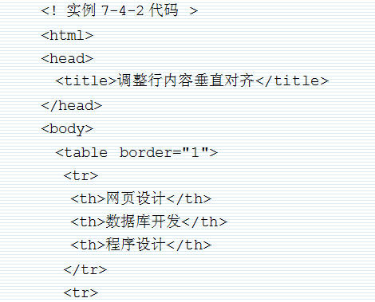
7.4.2 调整行内容垂直对齐——valign
实例代码

Slide 64
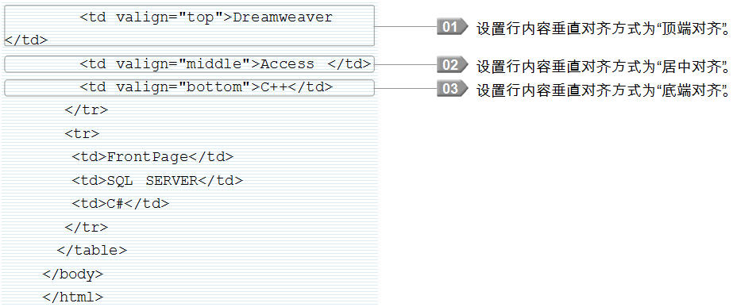
7.4.2 调整行内容垂直对齐——valign
接上页

Slide 65
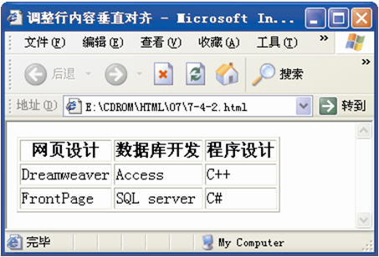
7.4.2 调整行内容垂直对齐——valign
网页效果

Slide 66
7.4.3 设置跨行——rowspan
基本语法
<table>
<tr>
<td rowlspan="2"></td>
<td></td>
</tr>
</table>

Slide 67
7.4.3 设置跨行——rowspan
语法说明
在HTML文件中，设置单元格的跨行，只要设置<td>标记中的rowspan的属性值即可实现。

Slide 68
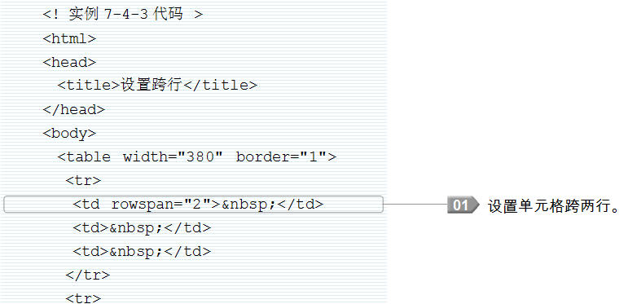
7.4.3 设置跨行——rowspan
实例代码

Slide 69
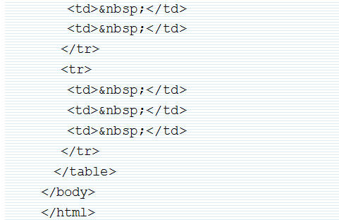
7.4.3 设置跨行——rowspan
接上页

Slide 70
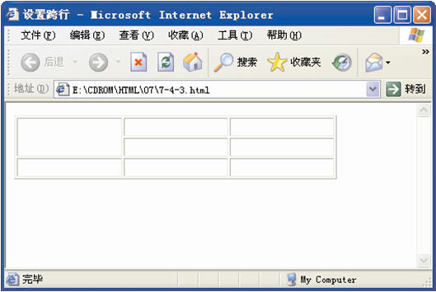
7.4.3 设置跨行——rowspan
网页效果

Slide 71
7.4.4 设置跨列——colspan
基本语法
<table>
<tr>
<td colspan="2">&nbsp;</td>
<td></td>
</tr>
<tr>
<td></td>
</tr>
</table>

Slide 72
7.4.4 设置跨列——colspan
语法说明
在HTML文件中，设置单元格的跨列，只要设置<td>标记中的colspan的属性值即可实现。

Slide 73
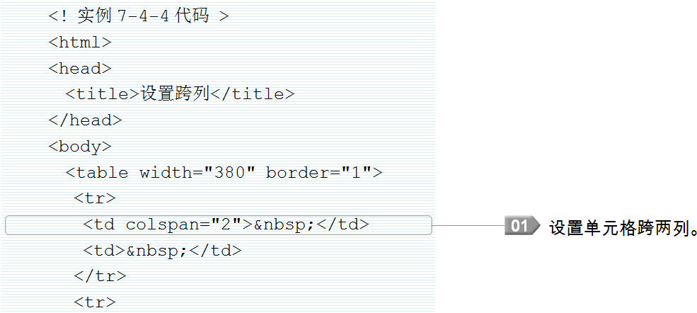
7.4.4 设置跨列——colspan
实例代码

Slide 74
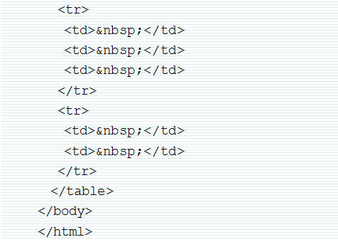
7.4.4 设置跨列——colspan
接上页

Slide 75
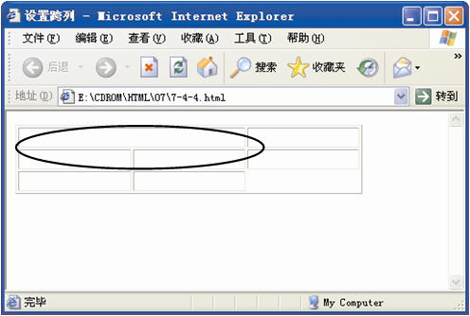
7.4.4 设置跨列——colspan
网页效果

Slide 76
7.4.5 设置单元格间距——cellspacing
基本语法
<table cellspacing=””>
<tr>
<td >&nbsp;</td>
<td>&nbsp;</td>
<td>&nbsp;</td>
</tr>
</table>

Slide 77
7.4.5 设置单元格间距——cellspacing
语法说明
在HTML文件中，设置<table>标记中的cellspacing属性值就可以设置表格中单元格的间距。

Slide 78
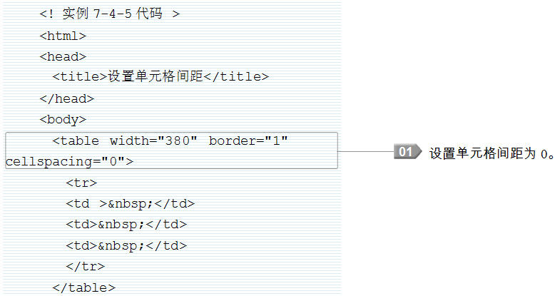
7.4.5 设置单元格间距——cellspacing
实例代码

Slide 79
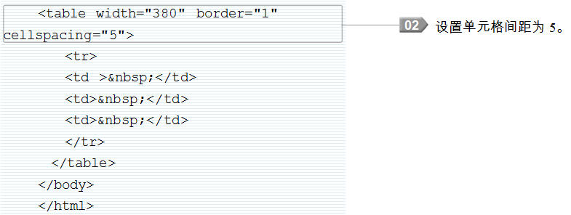
7.4.5 设置单元格间距——cellspacing
接上页

Slide 80
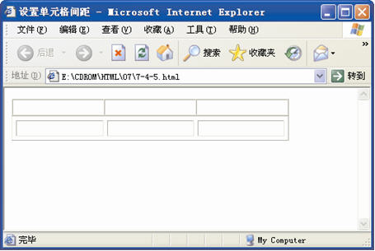
7.4.5 设置单元格间距——cellspacing
网页效果

Slide 81
7.4.6 设置单元格边距——cellpadding
基本语法
<table cellpadding="0">
<tr>
<td>&nbsp;</td>
</tr>
<tr>
<td></td>
</tr>
</table>

Slide 82
7.4.6 设置单元格边距——cellpadding
语法说明
在HTML文件中，设置<table>标记中的cellspacing属性值就可以设置单元格中内容与边框之间的间距。

Slide 83
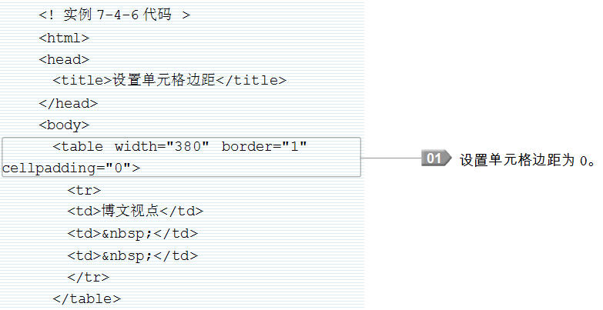
7.4.6 设置单元格边距——cellpadding
实例代码

Slide 84
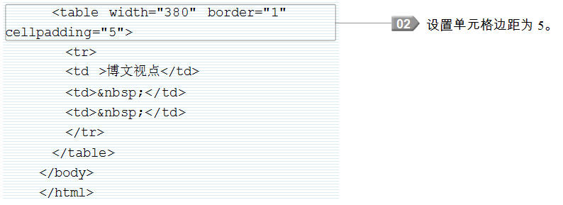
7.4.6 设置单元格边距——cellpadding
接上页

Slide 85
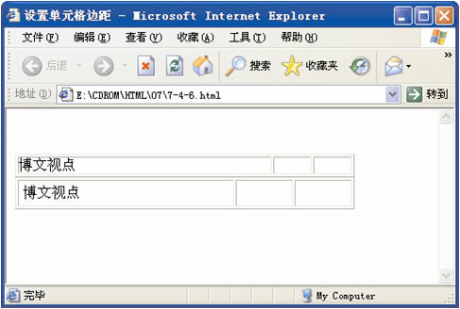
7.4.6 设置单元格边距——cellpadding
网页效果

Slide 86
7.5 表格嵌套
基本语法
<table width="760" border="1">
<tr>
<td>&nbsp;</td>
</tr>
<tr>
<td>
<table width=“100%” border=“1”>
<tr>
<td>&nbsp;</td>
<td>&nbsp;</td>
<td>&nbsp;</td>
</tr>
</table>
</td>
</tr>
</table>

Slide 87
7.5 表格嵌套
语法说明
在HTML文件中，第一个<table>标记表示插入第一表格，第二个<table>标记插入在标记<td></td>之间，表示在单元格中插入表格，也就是嵌套表格。

Slide 88

7.5 表格嵌套
实例代码

Slide 89

7.5 表格嵌套
接上页

Slide 90

7.5 表格嵌套
接上页

Slide 91

7.5 表格嵌套
网页效果

Slide 92

7.6 小实例——表格在网页中的应用
实例代码

Slide 93
7.6 小实例——表格在网页中的应用
网页效果

Slide 94

7.6 小实例——表格在网页中的应用
接上页

Slide 95

7.6 小实例——表格在网页中的应用
接上页

Slide 96

7.6 小实例——表格在网页中的应用
接上页

Slide 97

7.6 小实例——表格在网页中的应用
网页效果

